Slide 1
合理利用机械能
安徽省宿城第一初级中学
刘思文

Slide 2
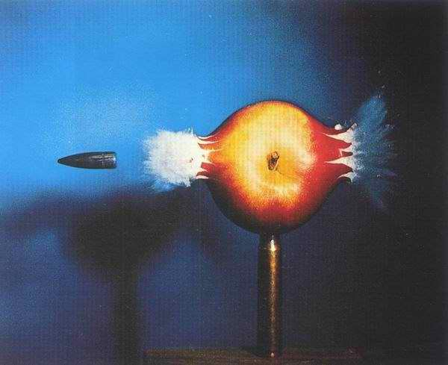
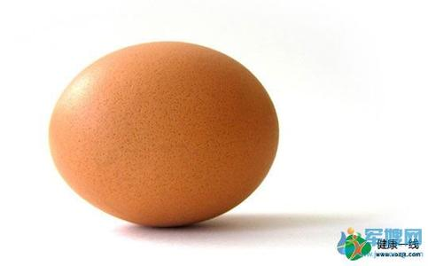
子弹和鸡蛋的力量

Slide 3
从功说起
1、小球对物体做了功

Slide 4

从功说起
2、弹簧对小球做了功

Slide 5
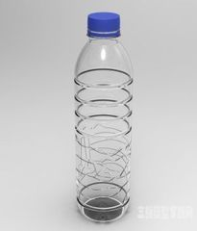
从功说起
3、瓶中空气对盖子做了功。

Slide 6
想一想
是物体自己在做功，还是一个物体对另一个物体做功？
解释：1.运动的小球，能够对木块产生一个水平向右的推力，在这个推力的作用下，木块向右运动。也就是说，运动的小球能够对静止的木块做功。
2.被压缩的弹簧，能对静止的弹珠产生一个竖直向上的弹力，在这个弹力的作用下，弹珠向上运动。也就是说，压缩的弹簧能够对静止的弹珠做功。
3.被压缩的空气，能对瓶盖产生一个向外的力，在这个力的作用下，瓶盖向外飞出。也就是说，压缩的空气能对瓶盖做功。

Slide 7
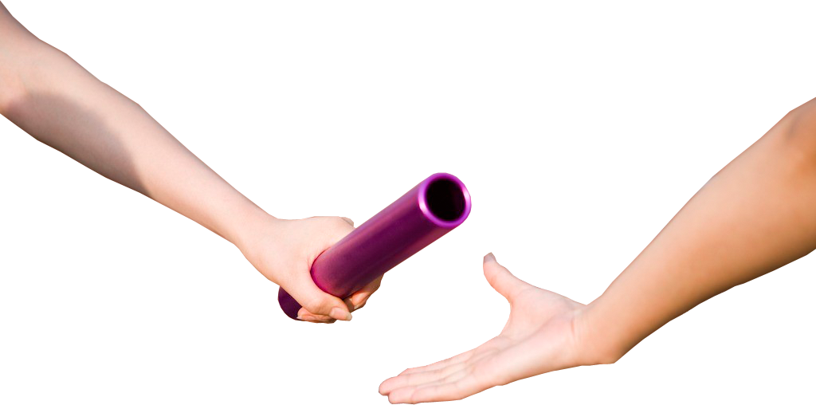
归纳总结
像运动的小球、被压缩的弹簧这样，一个物体能够对别的物体做功，我们就说这个物体具有能量。
大家考虑一下以下这些物体是否具有能量
流动的水、张开的弓、流动的空气——风、运动的火车、地球、放在五楼的花盆、放置在空地上没有接电源的电动机。

Slide 8

物体能够对外做功，我们就说这个物体具有能量，简称能。
能和做功联系很紧密，做功的过程就是能转换的过程，物体做功越多，说明一种能转换成另一种能就越多，所以能的单位和功的单位是一样的，也是焦耳。

Slide 9
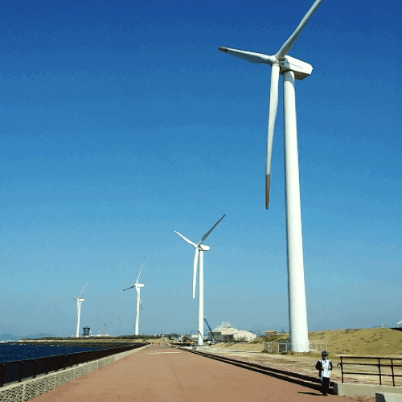
风的能量

Slide 10
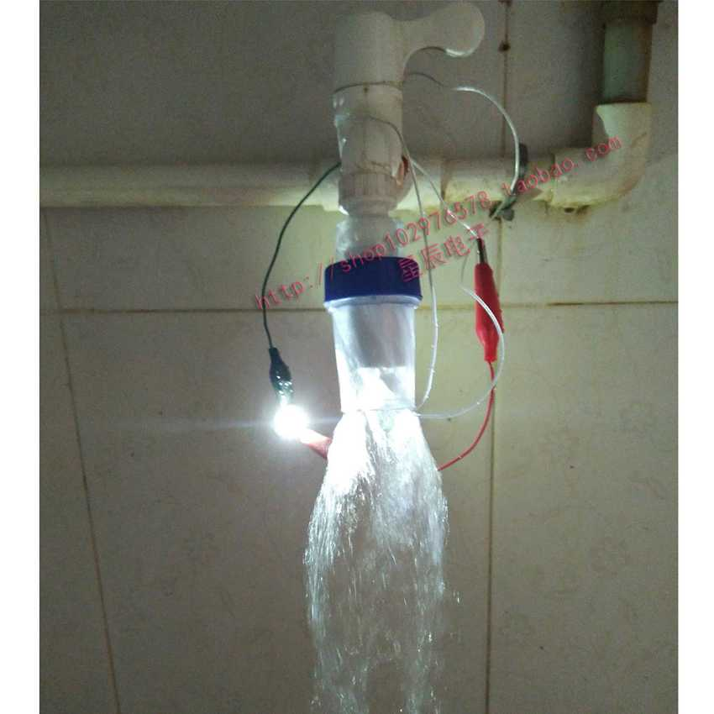
水的能量

Slide 11
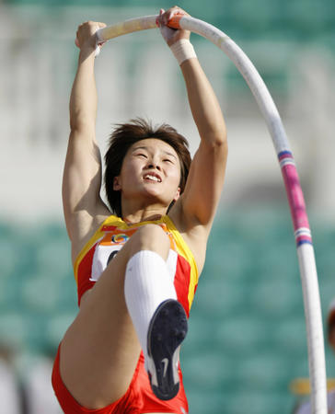
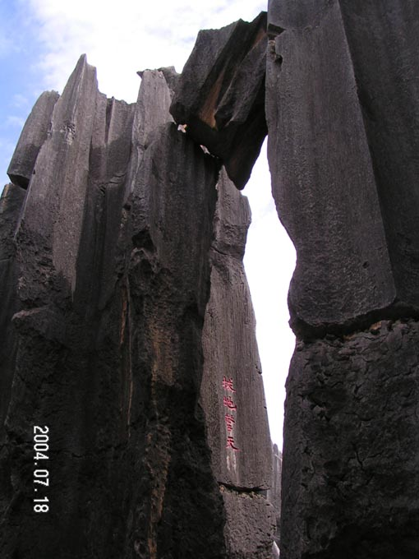
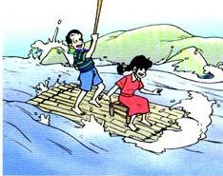

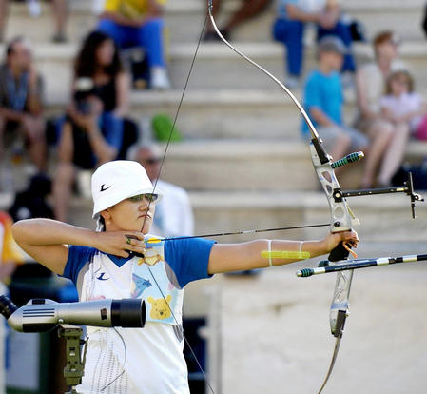
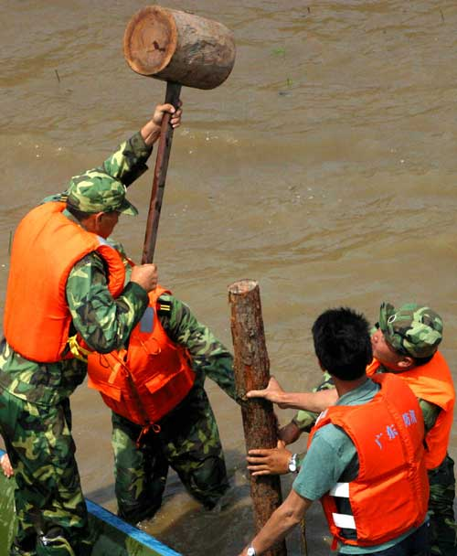
能的形式
②
高山上的大石块
③
①
流水推竹排前进
⑤
举高的重锤
④
⑥
风吹帆船前进

Slide 12

①
流水推竹排前进
④
风吹帆船前进
动能
运动
物体由于 而具有的能量
②
⑤
举高的重锤
高山上的大石块
重力势能
被举高
物体由于 而具有的能量
势能
③
⑥
弹性
势能
弹性形变
物体由于________而具有的能量

Slide 13
动能
像运动的小球那样，能对木块做功，它所具有的能量，就是动能。换言之，物体由于运动而具有的能量叫做动能。
问题：
生活中，有哪些东西具有动能？
总结：只有运动的物体具有动能，而且一切运动的物体都能对其他的物体做功。也就是说，一切运动的物体都具有动能。

Slide 14
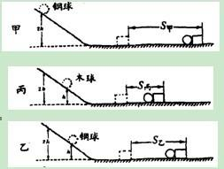
影响动能大小的因素
思考
1、动能的大小可能与什么有关
2、采用什么实验方法
3、动能的大小怎么判断
4、如何控制速度相同或不同
质量、速度
控制变量法
小球推木块的距离
小球从不同高度滚下，在水平面上速度不同
小球从相同高度滚下，大水平面上速度相同

Slide 15
影响动能大小的因素
结论：物体的动能与物体的质量和速度有关，质量越大，速度越大，物体具有的动能就越大。

Slide 16
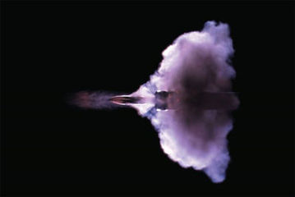
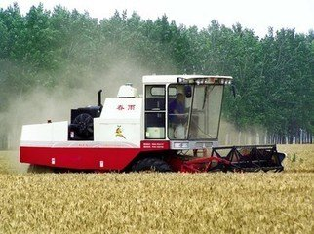
谁的动能大
1、手枪和狙击步枪子弹的弹头质量很接近，约8g，但手枪子弹在枪口速度是360m／s ，狙击步枪子弹在枪口速度是895m／s ，动能大的是 。
狙击步枪
2、火车每节车厢质量约40t，一辆小轿车质量约1.5t，当它们都以60km/h的速度运动时，动能大的是 。
火车车厢
3、如图，一辆正工作的联合收割机，以10km/h的速度收割麦子，它的动能 。 （填“变大”、“变小”或“不变”）
变大

Slide 17

课堂总结
1、一个物体能对别的物体做功，我们说这个物体具有能；
我的收获
2、机械能分为动能和势能；
3、动能的大小与物体的质量和速度有关。

